Slide 1



Les habiletés essentielles pour soutenir la prise de décision fondée sur les données probantes : une revue systématique
Saliha Ziam, Ph.D
Pierre Gignac, Ph.D
Webinaire 19 mars 2020

Slide 2
Plan de la présentation
Mise en contexte
Quelques définitions conceptuelles
Méthodologie
Résultats
Conclusion

Slide 3
Mise en contexte
Objectif général de cette étude
L’objectif de notre étude est de documenter les habiletés personnelles des décideurs politiques qui facilitent l'utilisation des résultats de la recherche pour guider la prise de décision et l'élaboration des politiques.
une revue systématique a été réalisée pour identifier ces habiletés.
Notre recension à permis de regrouper en un cadre de référence commun l’ensemble des habiletés que la recherche reconnaît comme indispensables chez les décideurs pour intégrer les données probantes dans la prise de décision et la formulation de politiques.

Slide 4
Mise en contexte
  On constate encore aujourd'hui que la recherche scientifique reste peu consultée et peu utilisée par les décideurs politiques.
  de nombreuses recherches montrent que l’intégration des données probantes se heurte à des barrières importantes. Celles-ci sont bien connues et documentées.
  Il en est une pourtant largement négligée : celle de la capacité des décideurs à intégrer la recherche dans la prise de décision et dans la formulation de politiques (la capacité d’absorption des connaissances issues de la recherche)
  Isolées, elles n’offrent qu’un portrait partiel de la réalité des habiletés et des compétences que la recherche désigne comme essentielle à l’Evidence-Informed- Decison Making" (EIDM).

Slide 5
Mise en contexte
« Utilisation de la science pour la prise de décision »
…des ressources et du temps sont investis dans la production de connaissances en recherche qui, si elles sont effectivement transférées, pourraient servir à éclairer les décisions politiques, et donc améliorer les résultats en matière de santé des patients et de la population (Lavis et al., 2003 cité dans Dobbins et al., 2007).
Pour Langer et al. (2016), l’utilisation de la science implique que l'utilisateur s'engage dans la recherche et agit par rapport à celle-ci.
Mais..
La mobilisation de la science pour éclairer la prise de décision est un processus complexe..
Notes:
Les termes de transfert et utilisation des connaissances de la science, de prise de décision fondée sur des données probantes et de politique de santé fondée sur des données probantes, sont des termes couramment utilisés avec peu de consensus sur leur définition, sur la façon dont ils se produisent ou peuvent être encouragés (Graham et al., 2006, Thompson et al. 2006, cité dans Dobbins et al., 2007). Néanmoins, les auteurs du domaine sont d’accord pour dire que des ressources et du temps sont investis dans la production de connaissances en recherche qui, si elles sont effectivement transférées, pourraient servir à éclairer les décisions politiques et pratiques, et donc améliorer les résultats en matière de santé des patients et de la population (Lavis et al., 2003 cité dans Dobbins et al., 2007).

Slide 6
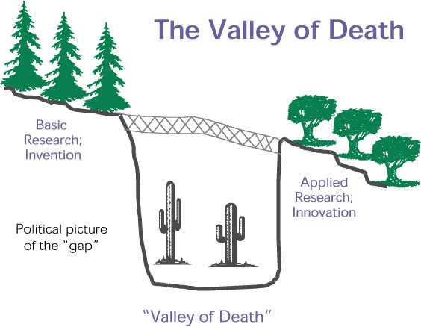
Le transfert de connaissances représente un enjeu crucial pour améliorer les pratiques en éducation
Les technologies de l’information et des communications ont beaucoup facilité l’accès des praticiens aux résultats de recherche
Pourtant, il subsiste encore un décalage important entre les connaissances produites et celles qui sont réellement utilisées dans la pratique en éducation
Source:(Branscomb & Auerswald, 2002)

Slide 7
Bilan de la recherche sur le TC
Plusieurs facteurs à considérer :
  La prise de décision repose sur: les croyances, l’expérience, les compétences, les ressources, la législation, les préférences des patients et….la recherche
  Le décalage entre les préoccupations et agenda des chercheurs et des décideurs
  La capacité des utilisateurs
  Liens de confiance et crédibilité des chercheurs
La culture universitaire et les impératifs de carrière des chercheurs
Le temps : les activités de transfert des connaissances prennent du temps..
Les facilitations/obstacles organisationnelles,
Etc..
Kothari, Anita; McLean, Lynne; and Edwards, Nancy, "Increasing Capacity for Knowledge Translation: Understanding How Some Researchers Engage Policy-makers" (2009). Health Studies Publications. 8.
Notes:
Le transfert de connaissances prend du temps
travail interdisciplinaire / multidisciplinaire, la norme dans la recherche liée aux politiques, a également nécessité beaucoup de temps.

Slide 8
transfert/mobilisation/utilisation des Connaissances issues de la recherche: une définition….
« ..un processus dynamique, interactif et continu visant à favoriser l’utilisation des connaissances par les milieux de pratique, de gestion, de décision ou le grand public.. »
(Gervais et al., 2016, Souffez et Laurendeau, 2009, FRQSC, 2011).

Slide 9
Définitions
« Policy makers » « décideurs »
Désigne à la fois les politiciens (ministres, analystes de politiques et conseillers) ainsi que les fonctionnaires
Dobbins et al. (2007) référent aux gestionnaires de programmes, aux directeurs et aux médecins ;
Morestin (2015) parle des décideurs comme un type d'acteur des politiques publiques, à savoir les conseillers municipaux, les ministres et les députés ;
Ellen et al. (2013) discutent des gestionnaires des systèmes de santé et des décideurs;
Bernier et Howlett (2011) parlent des fonctionnaires responsables de l'élaboration de politiques ;
Hardy et al. (2015) se concentrent sur la direction d'un service de santé local.
Notes:
Les termes de transfert et utilisation des connaissances de la science, de prise de décision fondée sur des données probantes et de politique de santé fondée sur des données probantes, sont des termes couramment utilisés avec peu de consensus sur leur définition, sur la façon dont ils se produisent ou peuvent être encouragés (Graham et al., 2006, Thompson et al. 2006, cité dans Dobbins et al., 2007). Néanmoins, les auteurs du domaine sont d’accord pour dire que des ressources et du temps sont investis dans la production de connaissances en recherche qui, si elles sont effectivement transférées, pourraient servir à éclairer les décisions politiques et pratiques, et donc améliorer les résultats en matière de santé des patients et de la population (Lavis et al., 2003 cité dans Dobbins et al., 2007).

Slide 10
Définitions
« l'EIDM Evidence informed decision making désigne un processus par lequel de multiples sources d'information y compris les meilleures données de recherche disponibles, sont consultés avant de décider de planifier, de mettre en œuvre et, le cas échéant, de modifier les politiques, les programmes et autres services. Langer L, Tripney J, Gough D (2016).
« Compétence » ou Habiletés renvoie à l’application effective des connaissances à une situation donnée (résolution de problème, décision, action) Jean-Yves Prax (2012).
Notes:
Les termes de transfert et utilisation des connaissances de la science, de prise de décision fondée sur des données probantes et de politique de santé fondée sur des données probantes, sont des termes couramment utilisés avec peu de consensus sur leur définition, sur la façon dont ils se produisent ou peuvent être encouragés (Graham et al., 2006, Thompson et al. 2006, cité dans Dobbins et al., 2007). Néanmoins, les auteurs du domaine sont d’accord pour dire que des ressources et du temps sont investis dans la production de connaissances en recherche qui, si elles sont effectivement transférées, pourraient servir à éclairer les décisions politiques et pratiques, et donc améliorer les résultats en matière de santé des patients et de la population (Lavis et al., 2003 cité dans Dobbins et al., 2007).

Slide 11
Modèle théorique la capacité des utilisateurs à intégrer les connaissances issues la recherche
The Absorptive Capacity Model (ACAP)
Présente les habiletés nécessaires aux utilisateurs des connaissances pour acquérir assimiler, adapter et appliquer les nouvelles connaissances pour améliorer les pratiques ou la prise de décision (Cohen et Levinthal, 1990, Langer et al., 2016),
L’ACAP dépend de la formation de base des individus (du domaine et en recherche), leur expérience, leur réseau de relation, etc.,

Slide 12
Méthodologie de la revue systématique

Slide 13
Lignes directrices PRISMA pour l’écriture et la lecture
des revues systématiques et des méta-analyses (Moher et coll., 2009; Gedda, 2015)
Titre
1 | Titre
Résumé
2 | Résumé structuré
Introduction
3 | Raisons de l’étude
4 | Objectifs de l’étude
Méthodologie
5 | Protocole et enregistrement
6 | Critères d’éligibilité des documents
7 | Sources d’informations
8 | Recherche dans les bases de données
9 | Sélection des études
10 | Extraction des données
11 | Données
12 | Risque de biais inhérent à chacune des études
13 | Quantification des résultats
14 | Synthèse des résultats
15 | Risque de biais transversal aux études
16 | Analyses complémentaires
Résultats
17 | Sélection des études
18 | Caractéristiques des études sélectionnées
19 | Risques de biais relatifs aux études
20 | Résultats de chaque étude
21 | Synthèse des résultats
22 | Risque de biais transversal aux études
23 | Analyses complémentaires
Discussion
24 | Synthèse des niveaux de preuve
25 | Limites
26 | Conclusions
Financement
27 | Financement

Slide 14
Lignes directrices utilisées lors de la revue systématique (Titre, résumé et méthode)
  Titre: Essential Skills to using Science to support Decision Making in public health: A Systematic Review
  Résumé: significant research identified several factors to facilitate the evidence-based decision-making process ……
  Raison de l’étude: les facteurs qui soutiennent l’ EIDM demeurent isolés et tracent un état partiel des conditions et habiletés requises pour une prise de décision informée par les données probantes.
  Objectif de l’étude: l’objectif de cette étude est d’identifier les habiletés qui facilitent l’utilisation des données probantes issues de la recherche par les décideurs dans l’élaboration et la mise en oeuvre de politiques en santé publique.

Slide 15
Lignes directrices utilisées lors de la revue systématique (Titre, résumé et méthode)
  Protocole: non pertinent pour cette étude, aucun enregistrement de protocole.
  Définition des critères d’éligibilité : articles traitant d’habiletés, de croyances, de perceptions, de rôle, de tâches ou d’interprétation pour la prise de décision en santé publique, entre 1990 et 2015 (tableau documenté des critères de rétention et exclusion).
  Sources d’informations: trois bases de données interrogées : Medline-Ovid, Cinahl-Francis et Pubmed
  Recherche dans les bases de données: mots clés retenus sur la base de l’expertise des chercheurs et d’une recherche exploratoire d’articles du domaine. Recherche en texte libre et des termes MESH correspondant. Algorithmes ajustés aux exigences de chaque base de données.

Slide 16
Lignes directrices utilisées lors de la revue systématique (méthode)
  Sélection des études: Revue indépendantes par 2 réviseurs des résumés, mise en commun des résultats et consensus sur les articles retenus et rejetés.
  Extraction des données: logiciel QDA Miner, codage des articles en grille ouverte, six thèmes principaux émergent : sources, processus, tâches (chercheurs et décideurs), capacités et facteurs d’influence.
  Données: Aucunes variables prédéfinies pour notre étude qualitative
  Risque de biais inhérent à chacune des études: Discuté lors du contrôle de la qualité des articles
  Quantification des résultats: non pertinent dans la présente démarche qualitative.

Slide 17
Lignes directrices utilisées lors de la revue systématique (méthode)
  Synthèse des résultats: Reclassement de tous les extraits codés en sous-catégories (ex. habiletés, croyances, rôles, sources et formats d’informations). Les résultats émergent des extraits codés de la sous-catégorie habiletés des décideurs.
  Risque de biais transversal aux études: non évalué dans la présente étude.
  Analyses complémentaires: aucune analyse complémentaire effectuée.
  *Contrôle de la qualité des articles: Essentiel et non spécifiquement mentionné par PRISMA. Qualité discutée, aucune grille d’évaluation appliquée. Toutes les études acceptées en raison du nombre restreint traitant de notre thème de recherche.

Slide 18
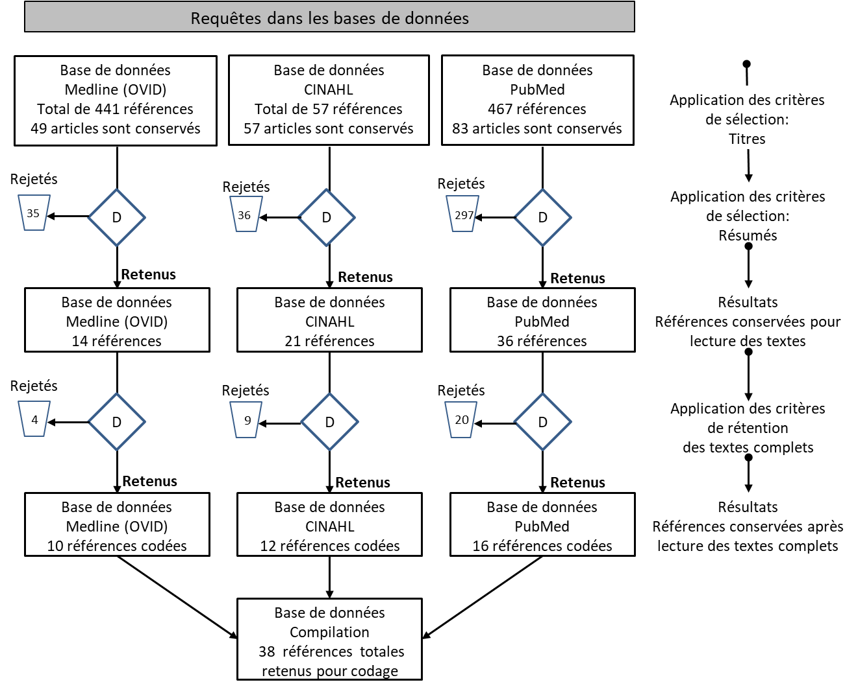

Slide 19
Lignes directrices utilisées lors de la revue systématique (résultats)
18) Caractéristiques des études sélectionnées : ex. tableau synthèse des études retenues
19) Risque de biais relatif aux études: mettre en évidence les biais observables potentiels relevées dans les études
20) Synthèse quantitative des résultats d’études (cliniques): non pertinent pour le besoins de notre étude.

Slide 20
Lignes directrices utilisées lors de la revue systématique (résultats)
21) Synthèse des résultats: synthèse narrative des résultats présentée (Mays, Pope et Popay, 2005)
Catégorie des habiletés | Définition
Habiletés interpersonnelles | renvoient à la capacité du décideur à développer des réseaux relationnels facilitant l’utilisation de la recherche (Oliver et al. 2014 et Orton et al. 2011).
Habiletés cognitives | renvoient au processus cognitif par lequel le décideur s’approprie les connaissances. (Bédard, 2016).
Habiletés de leadership et d’influence | déterminent la capacité de promouvoir et d'obtenir l’implication, l’engagement des acteurs. (Kyle et al., 2006)
Notes:
habiletés interpersonnelles : Elles visent à informer/sensibiliser à l’importance des EBDM, échanger avec les intervenants, leur exprimer les besoins, développer des partenariats et concilier les intérêts.
Habiletés cognitives : …repérer les évidences, de les interpréter, considérer leur valeur et leur utilité, les mettre en contexte et en évaluer les impacts.
Habiletés de leadership et d’influence: Elles interviennent pour créer, favoriser, soutenir et entretenir un climat de travail ouvert aux EBDM, le développer, en démontrer la pertinence, définir et fournir des incitatifs économiques, informer les acteurs, les motiver et obtenir leur participation dans la prise de décision et le changement (Kyle et al., 2006).

Slide 21
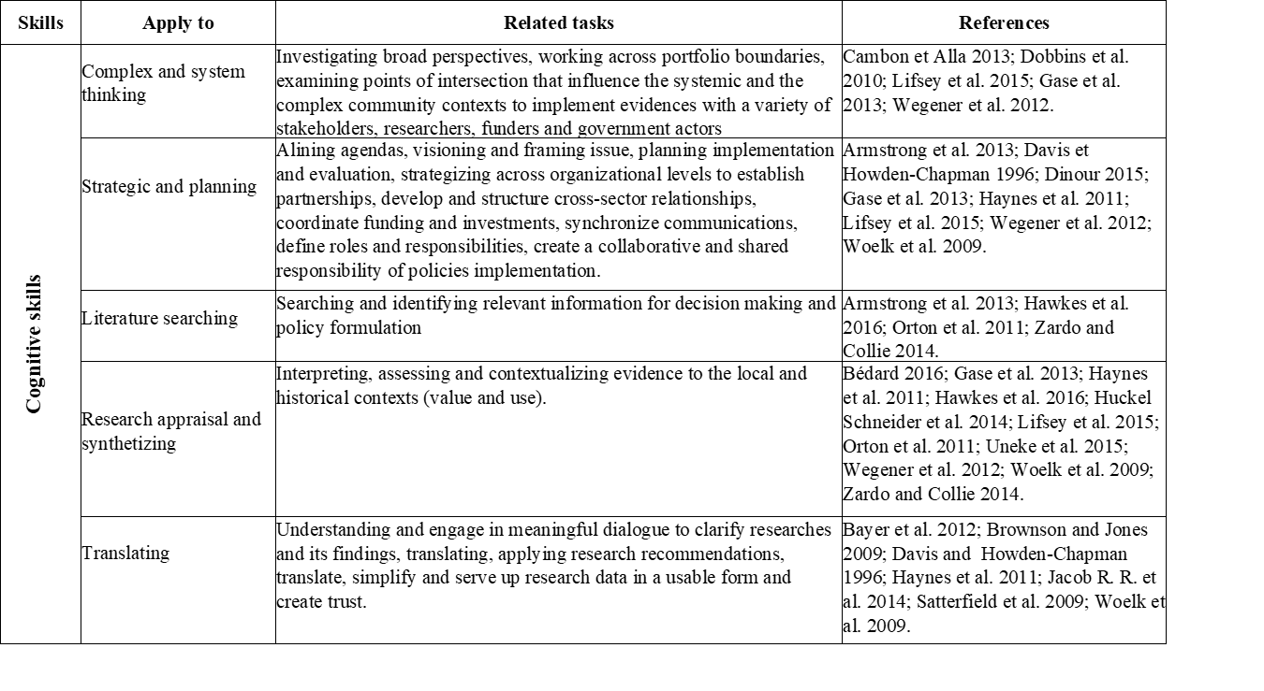
Lignes directrices utilisées lors de la revue systématique (résultats, discussion)
22) Risque de biais transversal aux études: aucun résultat à présenter
23) Analyse complémentaire : aucune analyse complémentaire réalisée
24) Synthèse des niveaux de preuve: tableau synthèse et discussion des implications pratiques

Slide 22
Lignes directrices utilisées lors de la revue systématique (Discussion)
24) Synthèse des niveaux de preuve: tableau synthèse et discussion des implications pratiques (suite)
Nos résultats montrent que les décideurs en santé publique doivent être formés ou se former pour posséder et maîtriser des habiletés relationnelles, cognitives et de leadership.
Ces compétences doivent être davantage orientée sur l’EIDM
Elles sont indispensables pour repérer et acquérir les connaissances probantes issues des chercheurs et les inclure dans des politiques en collaboration avec les réseaux d’intervenants responsables des adaptations locales et des implantations.
Peu importe le domaine de recherche et d’application, ces habiletés sont transversales et requises aux plus hauts niveaux pour soutenir la prise de décision et la formulation de politiques

Slide 23
Lignes directrices utilisées lors de la revue systématique (discussion et financement)
25) Limites: toute les études retenues car peu nombreuses, qualité discuté et risque de biais des études non évalué, littérature grise non considérée.
26) Conclusions: cette étude fait état des habiletés essentielles à la prise de décision basée sur les données probantes l’EIDM. Elle offre de nouvelles perspectives pour la formation des décideurs sur l’élaboration et la mise en œuvre de politiques en santé publique.
27) Financement: Cette recherche est financée par le FQRSC.

Slide 24
Conclusion
Une revue systématique
est une revue de littérature suivant un processus rigoureux, transparent et reproductible, et visant à identifier, sélectionner, évaluer, analyser et synthétiser, de manière systématique et complète, les données de recherche sur un sujet de recherche spécifique
Elle permet de faire un bilan exhaustif sur l’état des connaissances sur une question spécifique.
Elle permet d’améliorer la prise de décision et les pratiques professionnelles.

Slide 25
Références
Cooper, C., Booth, A., Varley-Campbell, J., Britten, N., & Garside, R. (2018). Defining the process to literature searching in systematic reviews: a literature review of guidance and supporting studies. BMC medical research methodology, 18(1), 85.
Gedda, M. (2015). Traduction française des lignes directrices PRISMA pour l’écriture et la lecture des revues systématiques et des méta-analyses. Kinésithérapie, la Revue, 15(157), 39-44.
Long, A. F., & Godfrey, M. (2004). An evaluation tool to assess the quality of qualitative research studies. International Journal of Social Research Methodology, 7(2), 181-196.
Mays, N., Pope, C., & Popay, J. (2005). Systematically reviewing qualitative and quantitative evidence to inform management and policy-making in the health field. Journal of health services research & policy, 10(1_suppl), 6-20.
Moher, D., Liberati, A., Tetzlaff, J., Altman, D. G., & Prisma Group. (2009). Reprint—preferred reporting items for systematic reviews and meta-analyses: the PRISMA statement. Physical therapy, 89(9), 873-880.

Slide 26
Références
National Institute for Clinical Excellence, & National Institute for Clinical Excellence. (2012). Appendix H quality appraisal checklist—Qualitative studies. National Institute for Clinical Excellence (Ed.), Methods for the development of NICE public health guidance (3rd ed., pp. 2016–2017). London, England: Author. Retrieved from https://www. nice. org. uk/process/pmg4/chapter/appendix-h-quality-appraisal-checklist-qualitative-studies.
Onwuegbuzie, A. J., Leech, N. L., & Collins, K. M. (2008). Interviewing the interpretive researcher: A method for addressing the crises of representation, legitimation, and praxis. International Journal of Qualitative Methods, 7(4), 1-17.
Shea, B. J., Grimshaw, J. M., Wells, G. A., Boers, M., Andersson, N., Hamel, C., ... & Bouter, L. M. (2007). Development of AMSTAR: a measurement tool to assess the methodological quality of systematic reviews. BMC medical research methodology, 7(1), 10.
Tricco, A. C., Lillie, E., Zarin, W., O'Brien, K. K., Colquhoun, H., Levac, D., ... & Hempel, S. (2018). PRISMA extension for scoping reviews (PRISMA-ScR): checklist and explanation. Annals of internal medicine, 169(7), 467-473.

Slide 27

Merci pour votre attention
questions ?
Commentaires
Saliha Ziam, Université Téluq
Saliha.ziam@teluq.ca
Pierre.gignac@teluq.ca

